Slide 1
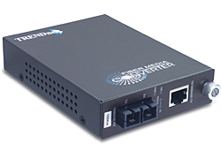
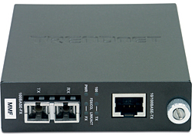

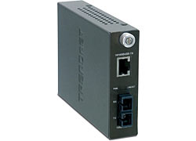
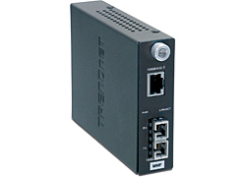
Fibra
SOLUÇÕES PARA MUDANÇA DE MIDIA RJ-45 / FIBRA ÓTICA EM SITUAÇÕES QUE REQUEREM SEGURANÇA NA TRANSMISSÃO DE DADOS E/OU LINKS A GRANDES DISTÂNCIAS.

Slide 2
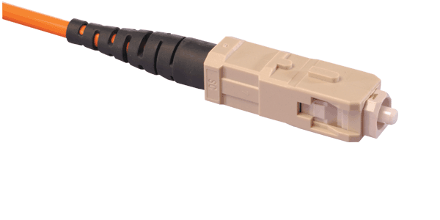

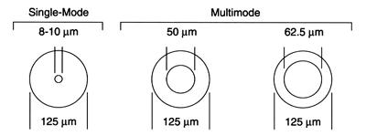


Fibra - Conceito
Fibra mono-modo
Único pulso de luz infravermelha
Proprociona alta banda
Alcance de até 100 Km
Fibra multi-modo
Vários pulsos de luz infravermelha
Baixo custo
Alcance de até 2 Km
Imune a interferência elétrica
Conector SC (Simplex)
Conector LC (Duplex)
Conector SC (Duplex)

Slide 3
Conversores 10/100Base-TX
Modelo | Conector | Fibra | Alcance
TFC-110MM | Duplex MT-RJ | Multi | 2 Km
TFC-110MSC | Duplex SC | Multi | 2 Km
TFC-110MST | Duplex ST | Multi | 2 Km
TFC-110S15 | Duplex SC | Mono | 15 Km
TFC-110S30 | Duplex SC | Mono | 30 Km
TFC-110S60 | Duplex SC | Mono | 60 Km
TFC-110S100 | Duplex SC | Mono | 100 Km
TFC-110S20D3 | Simplex SC | Mono | 20 Km
TFC-110S20D5 | Simplex SC | Mono | 20 Km
Conversores convencionais, não gerenciáveis

Slide 4
Conversores 10/100Base-TX
Conversores 10/100Base-TX Gerenciáveis SNMP
Modelo | Conector | Fibra | Alcance
TFC-110S20D3i | Simplex SC | Mono | 20 Km
TFC-110S20D5i | Simplex SC | Mono | 20 Km
TFC-110S40D3i | Simplex SC | Mono | 40 Km
TFC-110S40D5i | Simplex SC | Mono | 40 Km
TFC-110S15i | Duplex SC | Mono | 15 Km
TFC-110S30i | Duplex SC | Mono | 30 Km
TFC-110S60i | Duplex SC | Mono | 60 Km

Slide 5
Conversores 1000Base-T
port-based SNMP
Modelo | Conector | Fibra | Alcance
TFC-1000MSC | Duplex SC | Multi | 220 - 550 m
TFC-1000MGA* | Mini-GBIC | Mono / Multi | 80 Km (TEG-MGBS80)
TFC-1000MGB | Mini-GBIC | Mono / Multi | 80 Km (TEG-MGBS80)
TFC-1000S20 | Duplex SC | Mono | 20 Km
TFC-1000S50 | Duplex SC | Mono | 50 Km
TFC-1000S70 | Duplex SC | Mono | 70 Km
TFC-1000S10D3 | Simplex SC | Mono | 10 Km
TFC-1000S10D5 | Simplex SC | Mono | 10 Km
TFC-1000S40D3 | Simplex SC | Mono | 40 Km
TFC-1000S40D5 | Simplex SC | Mono | 40 Km
*100/1000BASE-T

Slide 6

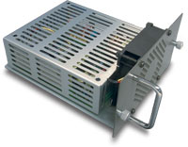
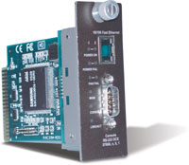

Solução de Chassis para Conversores de Fibra
Sistema de Chassis
MODELO
TFC-1600 | Chassis 16 slots para Conversores de Fibra Série TFC
TFC-1600MM | Módulo de Gerenciamento para TFC-1600
TFC-1600RP | Fonte de Alimentação Redundante 100-240 V para TFC-1600
TFC-1600R48 | Fonte de Alimentação Redundante 48 V para TFC-1600

Slide 7
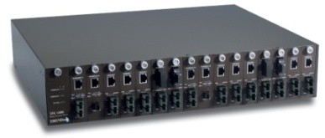
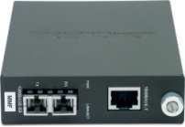
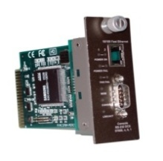
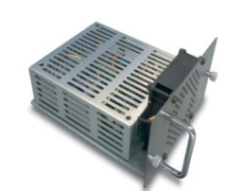

Sistema de Chassis
Downtime Zero
Chassis 16 slots para Conversores de Fibra Série TFC Expansível segundo as necessidades de seu negócio
Conversores de Fibra
Conversores padrão industrial
Módulos Opcionais para o Chassis TFC-1600
Módulo de Gerenciamento SNMP
Fontes Redundantes (100 – 240 Vac e 48 Vdc)
TFC-1600
Séries TFC-1000 e TFC-110
TFC-1600MM
TFC-1600RP

Slide 8


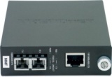
Gerenciamento de Chassis
Chassis TFC-1600 com conversores não gerenciáveis (solução para downtime zero)
+
+
TFC-110
série de conversores convencionais
Sem “i” no part #
(TFC-1600)
(TFC-1600MM)
Proporciona informações de performance do chassis

Slide 9
Gerenciamento de Chassis
Chassis TFC-1600 com conversores gerenciáveis (solução para downtime zero)
TFC-1000 e TFC-110XXXi
séries de conversores inteligentes
(TFC-1600)
(TFC-1600MM)
+
+
Proporciona informações SNMP do chassis e da porta

Slide 10
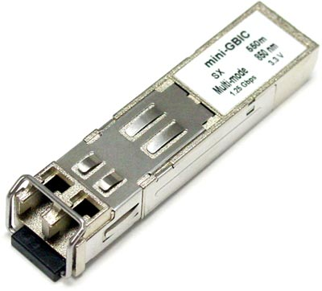

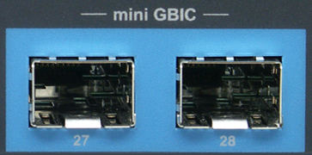
Soluções de Fibra
Módulos Série TEG-MGB
Mini GBIC (Mini GigaBit Interface Converter) padrão industrial
Hot-swappable
Multi Modo e Mono Modo
Conector LC
Soluções
Gigabit Ethernet (switch-a-switch)
Canal de Fibra (data storage)
SONET/SDH (backbone comunicação dados/voz)

Slide 11
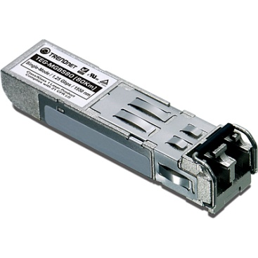
Soluções de Fibra
Módulos Série TEG-MGB
Modelo | Produto | Modo | Conector | Distância
TEG-MGBSX |  | Multi Modo | Duplex LC | 550 m
 |  |  |  | 10 Km
TEG-MGBS10 |  | Mono Modo
 |  |  |  | 40 Km
TEG-MGBS40
 |  |  |  | 80 Km
TEG-MGBS80
 |  |  |  | 120 Km
TEG-MGBS120

Slide 12
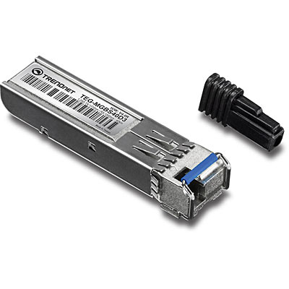
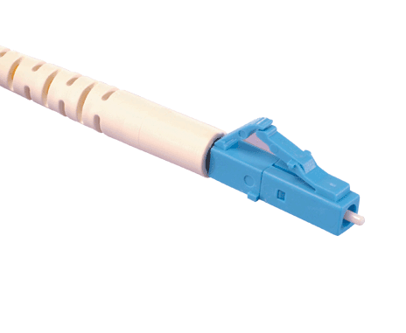
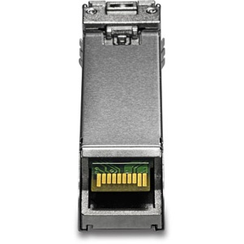
Fibra
Módulos Série TEG-MGB Dual-Wavelength
Modelo | Produto | Modo | Conector | Distância
TEG-MGBS10D3 TEG-MGBS10D5 |  | Monomodo | Simplex LC | 10 Km
TEG-MGBS40D3 TEG-MGBS40D5 |  |  |  | 40 Km

Slide 13

Obrigado. Perguntas?

Slide 14
Thanks!
TRENDnet Brasil
trend.net.br
21 2532-5350
vendas@trend.net.br

